Slide 1
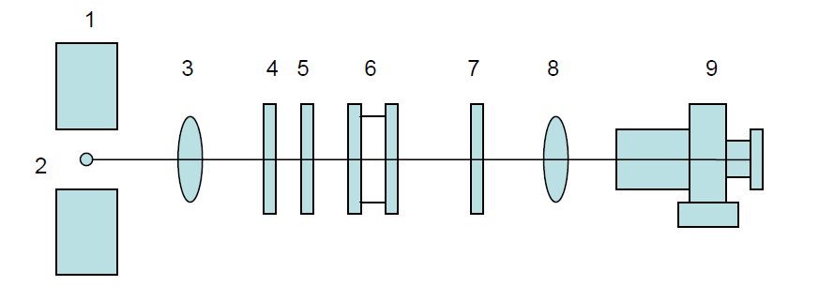
1. 电磁铁
2. 汞灯
3. 会聚透镜
4. 干涉滤色片
5. 偏振片
6. F-P标准具
7. 小孔光阑
8. 成像透镜
9. 测微目镜
CCD

